Slide 1

Android平台JNI代码单元测试方法研究
姓 名：于 浩
学 号：12041285
专 业：计算机技术
导 师：胡晓鹏

Slide 2
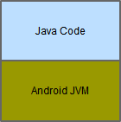
研究背景及意义
Android应用程序大量涌现，软件测试需求迫切。
现阶段，Android应用程序开发（从编程语言选择角度来看）主要有两种方式：
1.采用Java语言开发
局限性：
1) Java程序不能充分利用平台相关特性；
2)相比于C/C++程序，Java程序的执行速度通常较慢。

Slide 3
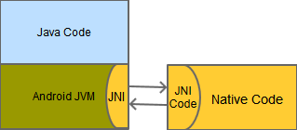
研究背景及意义
2.采用Java和C/C++语言混合开发
优势：
1)可利用C/C++的高效性来开发高性能的应用程序；
2)能充分利用平台相关特性；
3)复用大量已有高质量C/C++代码。
相当数量的Android应用程序采用Java与C/C++语言混合开发，而开发JNI代码容易出错，因此对JNI代码进行单元测试十分必要。

Slide 4
国内外研究现状

Slide 5
研究背景及意义

Slide 6
报告完毕，谢谢大家！！！
姓 名：于 浩
学 号：12041285
专 业：计算机技术
导 师：胡晓鹏

